Slide 1
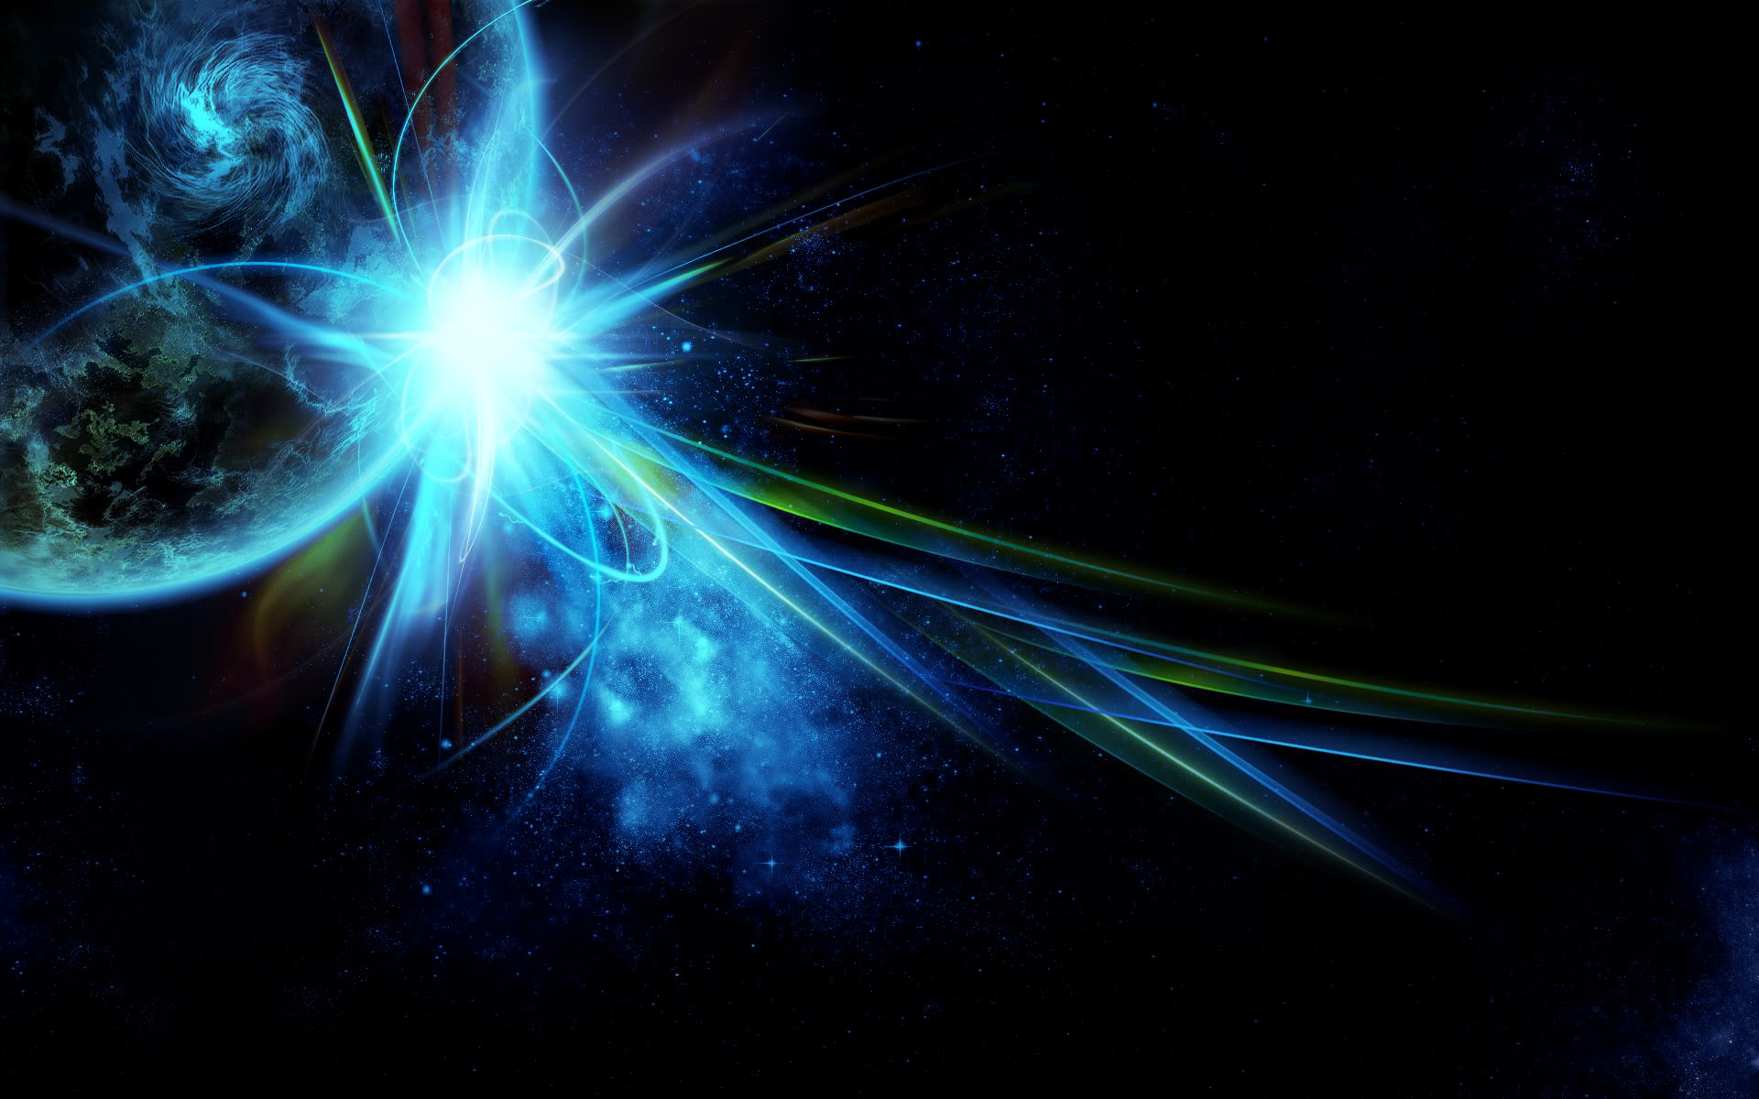
Επιτάχυνση Κοσμικών Ακτίνων
Κοσμολογία και Αστροσωματιδιακή Φυσική
Τμήμα Φυσικής
Αριστοτέλειο Πανεπιστήμιο Θεσσαλονίκης 5/2020

Slide 2
Περιεχόμενα
Λίγα λόγια για την διάδοση και την προέλευση των κοσμικών ακτίνων.
Ήλιος και επιτάχυνση από αστέρες
Μηχανισμοί Fermi
Άλλοι μηχανισμοί στις μεσαίες ενέργειες
Πιθανοί μηχανισμοί στις υψηλές ενέργειες
Πέρα από το Standard Model

Slide 3
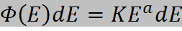
Ενεργειακό Φάσμα
Αρχικά θεωρούμε ότι πρέπει να διαχωρίσουμε την έννοια της πηγής από τον μηχανισμό επιτάχυνσης, καθώς και τις ενέργειες που προσφέρουν στα κοσμικά σωματίδια.
Λόγω των υψηλών ενεργειών που παρατηρούνται πειραματικά καταλήγουμε στο συμπέρασμα ότι υπάρχει ανάγκη ανάπτυξης μηχανισμών που εξηγούν την επιτάχυνση σε τέτοιες ενέργειες.
Παρατηρώντας την μορφή του ενεργειακού φάσματος είναι φανερό ότι δεν υπάρχει ένας ενιαίος μηχανισμός επιτάχυνσης για όλες τις ενέργειες.

Slide 4
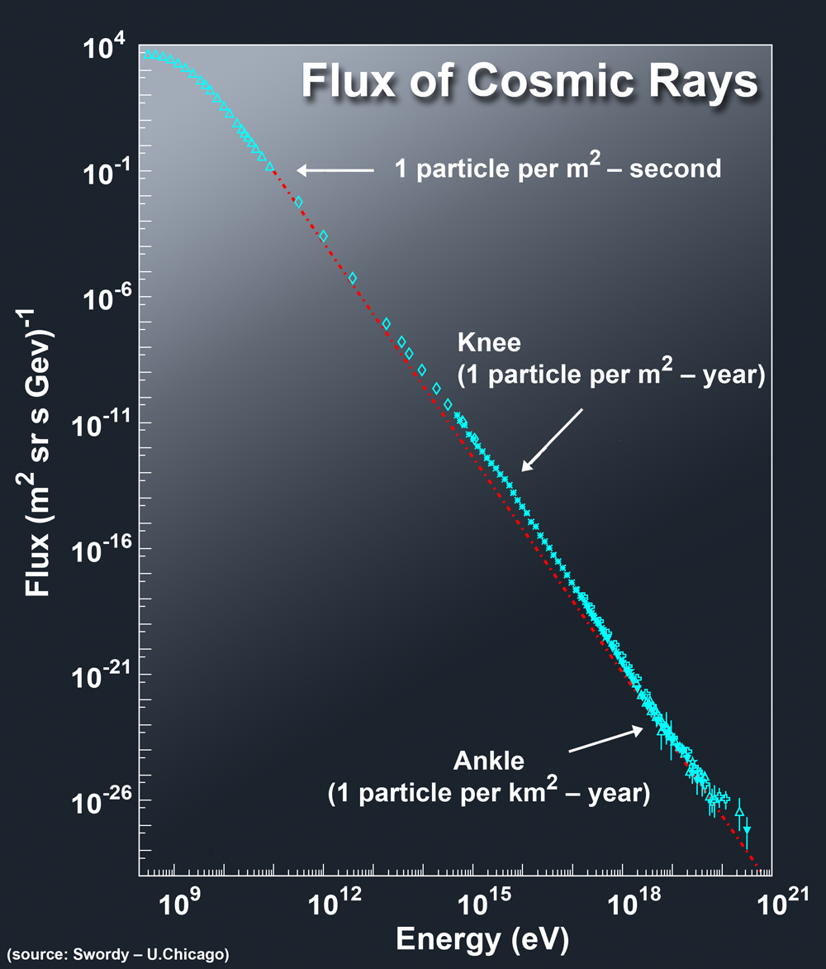
Αντικείμενο Μελέτης
Δημιουργία μοντέλων τα οποία περιγράφουν μηχανισμούς επιτάχυνσης κοσμικών σωματιδίων με σκοπό να εξηγηθούν όλες οι παρατηρούμενες πειραματικά ενέργειες του φάσματος της κοσμικής ακτινοβολίας.

Slide 5
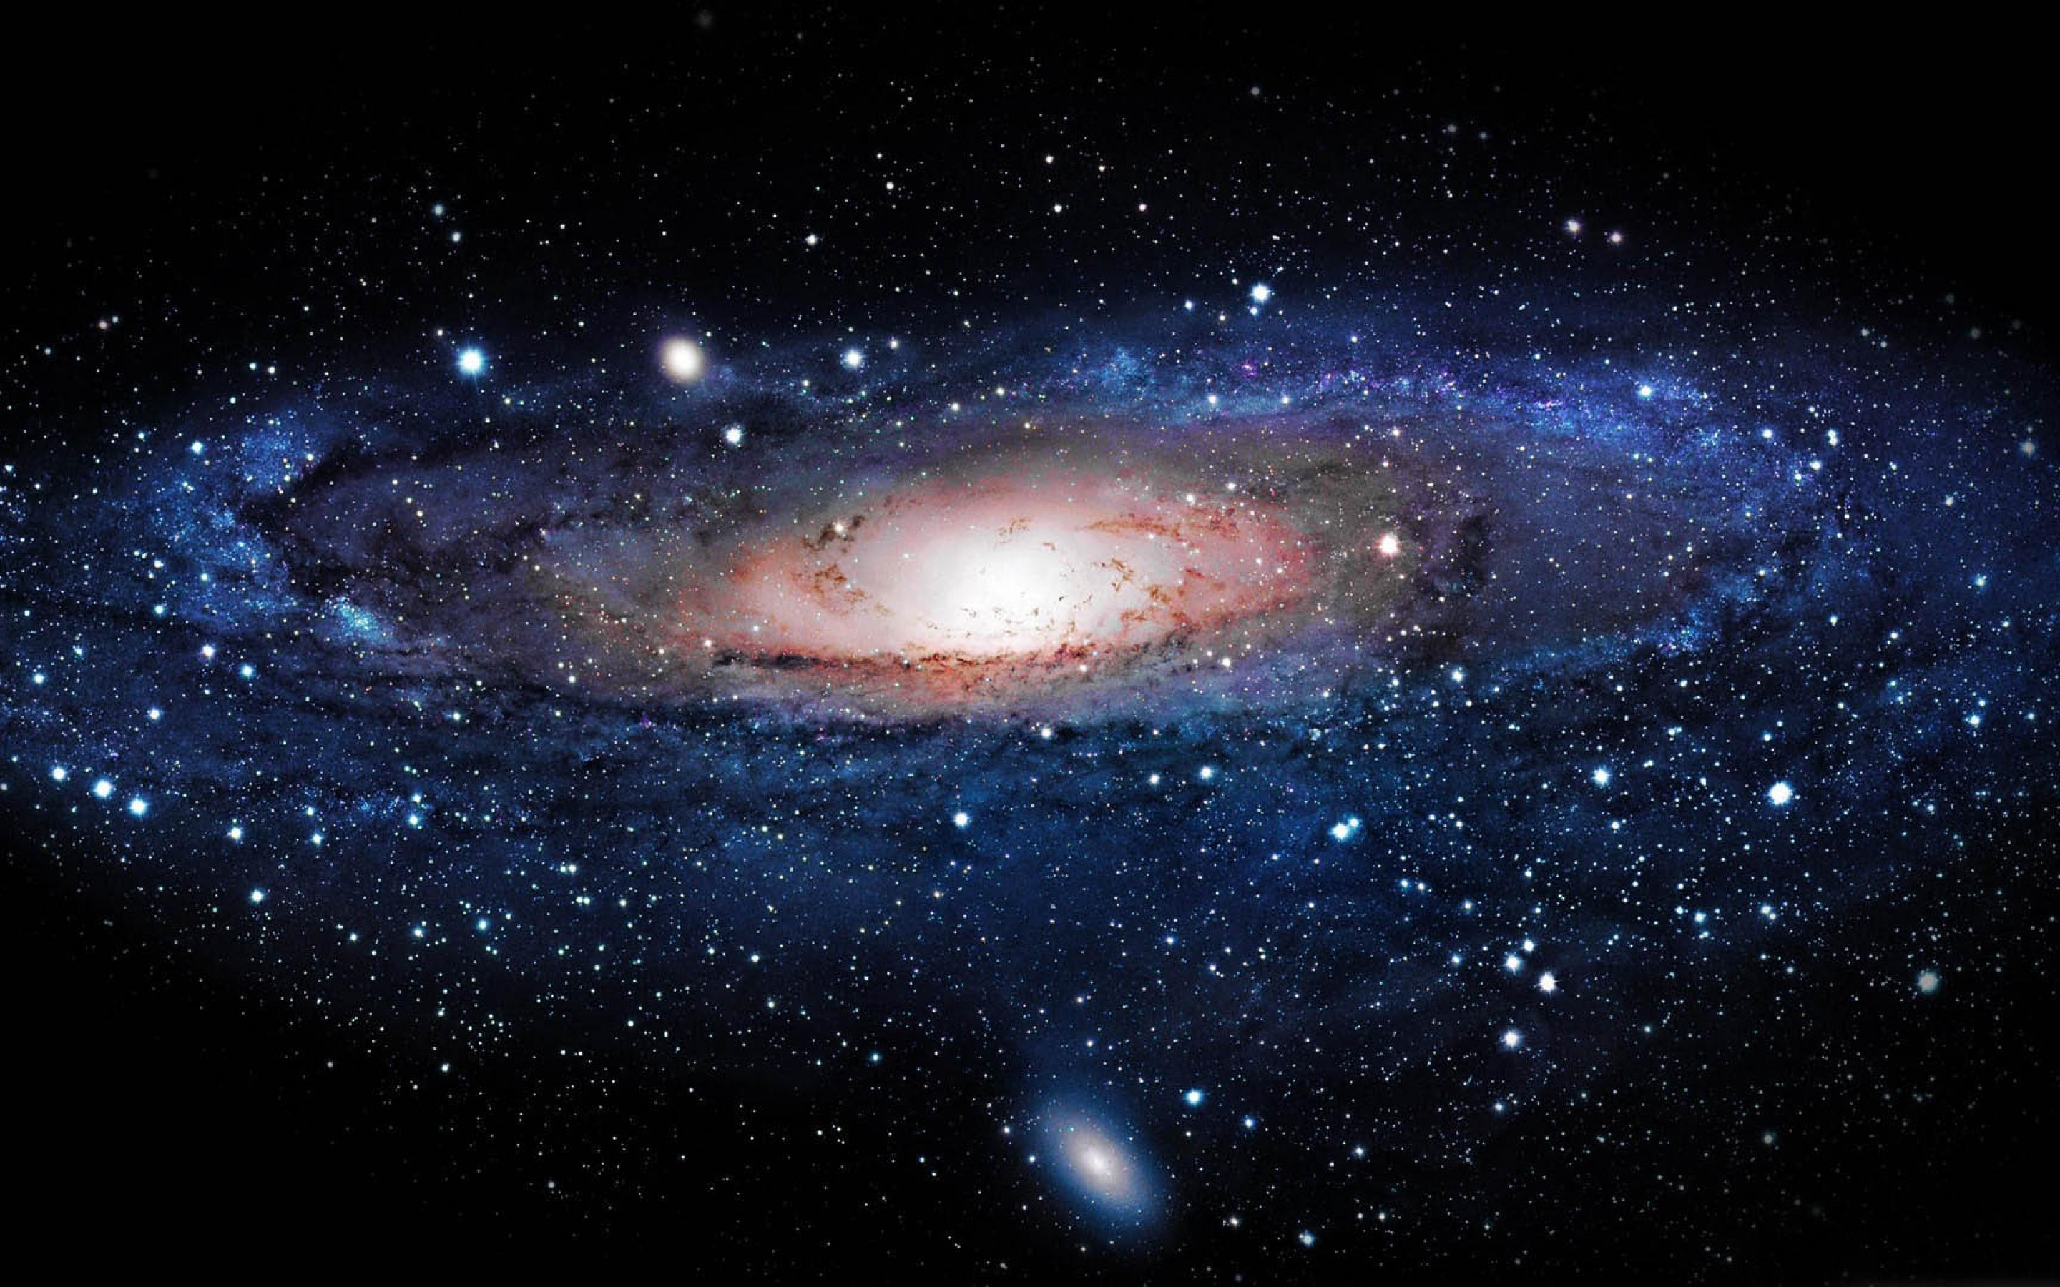
Προέλευση Κοσμικών Ακτίνων
Σήμερα πιστεύεται ότι η πλειοψηφία των κοσμικών ακτίνων είναι γαλαξιακής προέλευσης (κυρίως SN).
Για εξαιρετικά μεγάλες ενέργειες(10^20 eV) η προέλευση εικάζεται ότι είναι εξωγαλαξιακή (AGN,GRB).
Επίσης (για πολύ υψηλές ενέργειες) υπάρχουν υποθέσεις που στηρίζονται σε φυσική πέρα από το καθιερωμένο πρότυπο (κυρίως υπολείμματα του B.B. ).

Slide 6
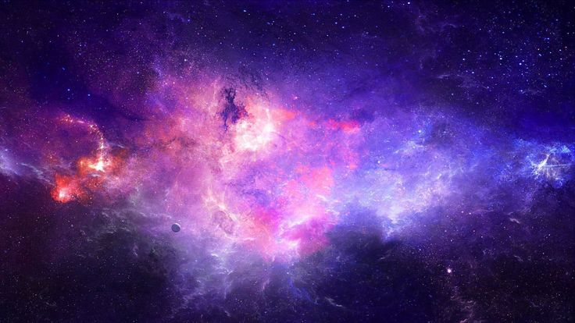
Όριο GZK
Οι Greisen,Zatsepin και Kuzmin λίγο μετά την ανακάλυψη της μικροκυματικής ακτινοβολίας έδειξαν ότι τα πρωτόνια(κύριο μέρος των κοσμικών ακτίνων) αλληλεπιδρούν έντονα με τα φωτόνια υποβάθρου και ειδικά για πρωτόνια ενέργειας >4*10^19 όπου αποτελεί και το όριο GZK.
Αυτό σημαίνει πως οι πιθανές έξω-γαλαξιακές πηγές δεν μπορεί να βρίσκονται σε απόσταση μεγαλύτερη από 300 εκατομμύρια ly.(γιατί?)
Το πρόβλημα είναι πως δεν φαίνεται να υπάρχουν πηγές πολύ υψηλών ενεργειών σε απόσταση μικρότερη από αυτή.

Slide 7
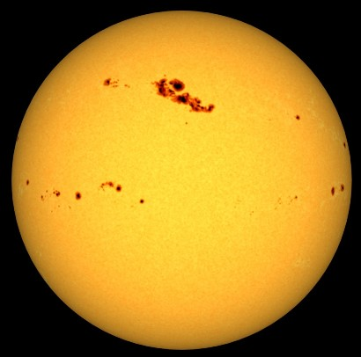
Μηχανισμός Κύκλοτρον
Ο μηχανισμός κύκλοτρον λαμβάνει χώρα σε αστέρες όπως ο ήλιος οι οποίοι παρουσιάζουν κηλίδες. Οι ηλιακές κηλίδες φαίνονται σκοτεινότερες διότι μέρος της θερμικής τους ενέργειας μετατρέπεται σε μαγνητική ενέργεια. To φαινόμενο Zeeman έχει αποδείξει ότι οι ηλιακές κηλίδες έχουν άμεση σχέση με τα μαγνητικά πεδία τα οποία με την σειρά τους οφείλονται σε κινήσεις πλάσματος στον ήλιο. Το μαγνητικό πεδίο σε μία κηλίδα είναι χρονοεξαρτώμενο επομένως το ίδιο γίνεται και με την ροή και κατά συνέπεια παράγεται ένα επίσης χρονοεξαρτώμενο ηλεκτρικό πεδίο.

Slide 8
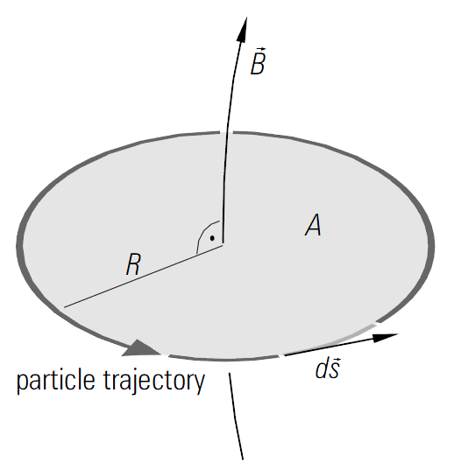
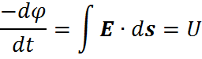
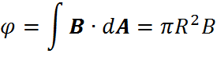
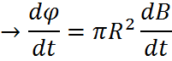
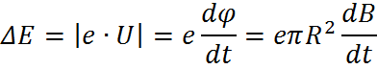
Φορμαλισμός
Έστω κυκλική κηλίδα ακτίνας R και επιφάνειας Α, ds το απειροστό διάνυσμα κατά μήκος της κίνησης του σωματιδίου.
Νόμος Faraday:
Μαγνητική Ροή:
Ενεργειακό κέρδος ενός κύκλου:

Slide 9
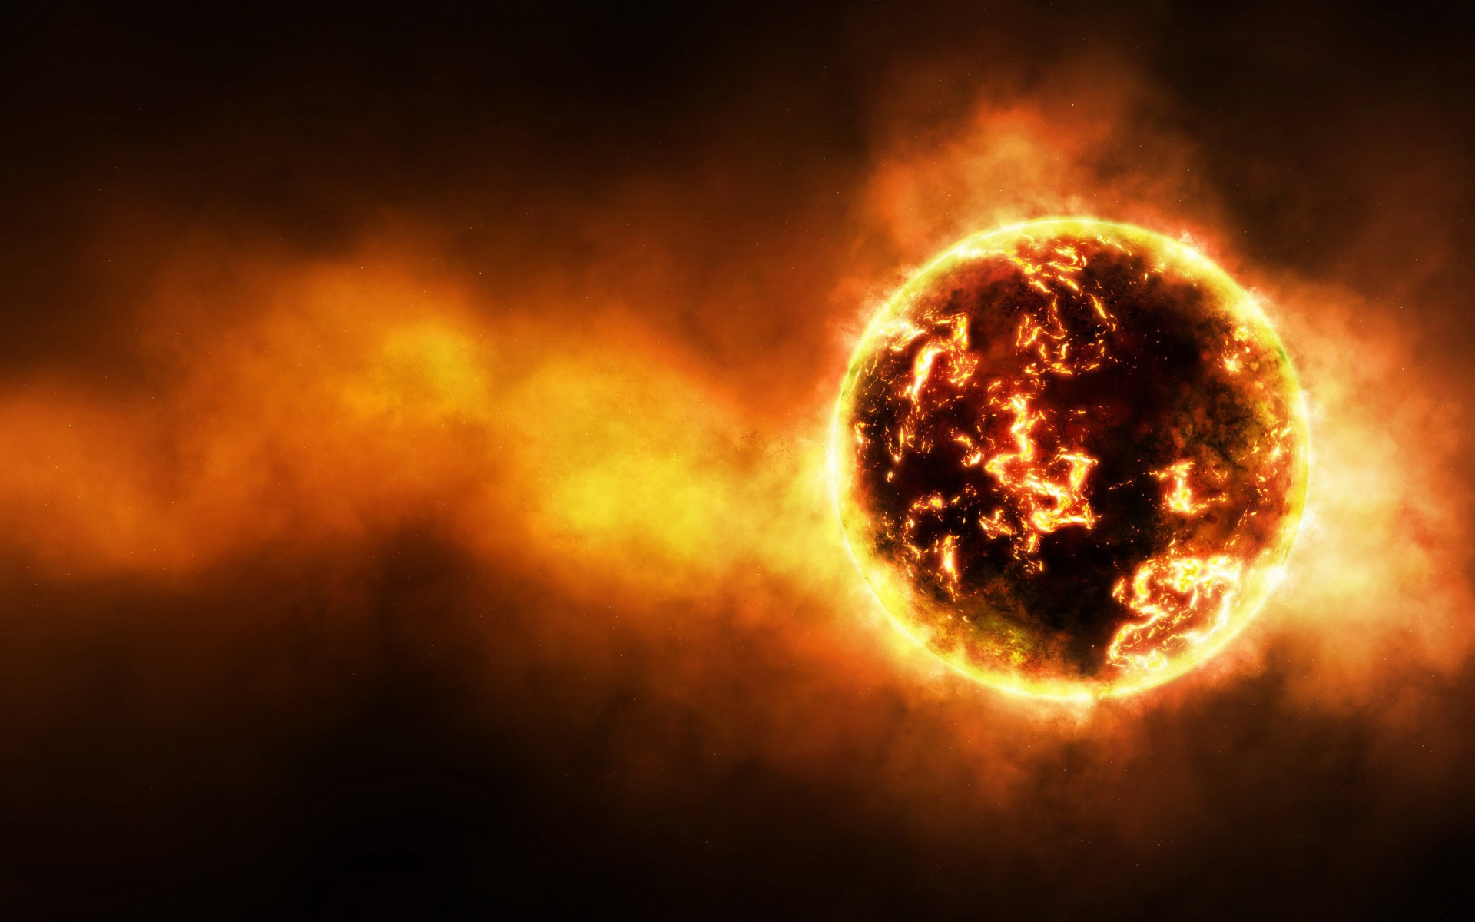
Εκτίμηση και συμπεράσματα
Αν πάρουμε μία τυπική κηλίδα R=10^7,Β=2000 Gauss για μία μέρα ζωής, βρίσκουμε ΔΕ=0.73*10^9 eV .
Βλέπουμε λοιπόν ότι οι κοσμικές ακτίνες μπορούν να λάβουν ενέργεια και από τον ήλιο. Τα φορτισμένα σωματίδια που λαμβάνουμε από τον ήλιο έχουν ενέργεια έως της τάξης του 10^11 eV. Θεωρούμε έτσι ότι ένας υποψήφιος για τις προαναφερόμενες ενέργειες είναι ο μηχανισμός κύκλοτρον.
Ωστόσο αυτό το μοντέλο δεν εξηγεί τις σταθερές κυκλικές τροχιές στο χρονοεξαρτώμενο μαγνητικό πεδίο.

Slide 10
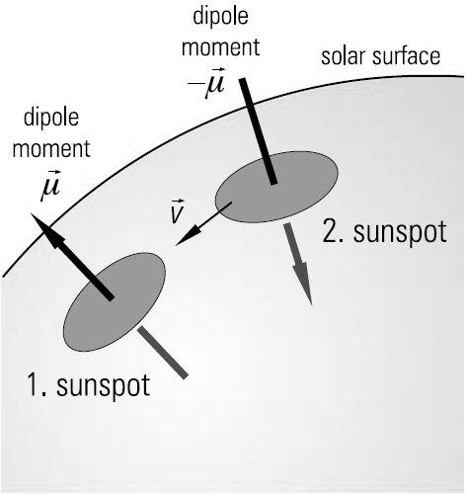
Επιτάχυνση από ζεύγος κηλίδων
Το κινούμενο μαγνητικό δίπολο παράγει ένα ηλεκτρικό πεδίο κάθετο στην διεύθυνση του δίπολου και της κίνησης.
Παρόλο που το τυπικό ηλεκτρικό πεδίο είναι 10 V/m κατά την σύγκρουση απελευθερώνεται ενέργεια που μπορεί να επιταχύνει πρωτόνια σε GeV ενέργειες όπως προηγουμένως(v=10^7)
Βλέπουμε ότι το συγκεκριμένο μοντέλο εξηγεί ενέργειες που μπορούν επίσης να εξηγηθούν από το μηχανισμό κύκλοτρον (μέχρι 100 GeV περίπου )

Slide 11
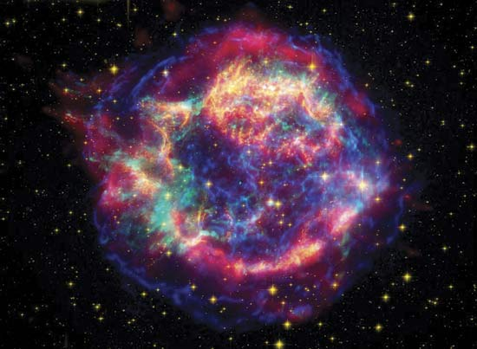
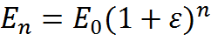
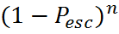
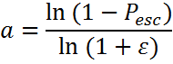
Μηχανισμός Fermi
Ο μηχανισμός Fermi εξηγεί πως μπορούν να πάρουν ενέργεια φορτισμένα σωματίδια τα οποία συναντούν ανομοιογενή μαγνητικά πεδία και είναι στοχαστική διαδικασία.
Ο ακριβής τρόπος που συναντούν αυτά τα πεδία διαχωρίζεται σε δύο τρόπους τους μηχανισμούς Fermi πρώτης και δεύτερης τάξης.
Γενικά όμως σκεφτόμαστε ελαστικές σκεδάσεις σωματιδίων με πλάσμα.
Ξεκινάμε με την υπόθεση ότι:
Επίσης λέμε ότι:
Αν με χρήση των παραπάνω υποθέσεων υπολογίσουμε μεγέθη εξαρτώμενα από την ενέργεια ανακαλύπτουμε πως υπάρχει εξάρτηση από το Ε^α με:

Slide 12
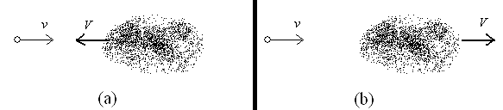
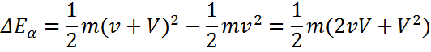
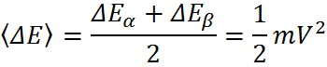
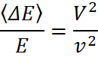
2^{ης} τάξης Fermi
Αναφέρεται στην συνάντηση σωματιδίων με πλάσμα του μεσοαστρικού χώρου.
Στην αναλυτική απόδειξη για όλες τις γωνίες v και V με v=c και V<<c βρίσκουμε την ίδια σχέση με ένα 4/3 στο δεύτερο μέλος.

Slide 13
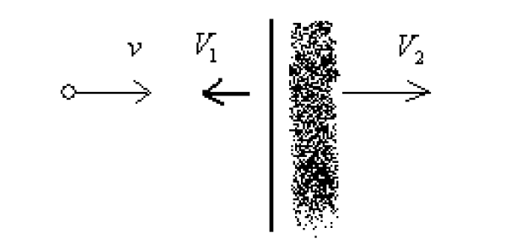
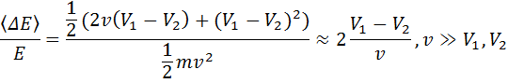
1^{ης} τάξης Fermi ή DSAM
Αναφέρεται σε κρουστικά κύματα στο μεσοαστρικό χώρο
Στην αναλυτικότερη απόδειξη εμφανίζεται πάλι το 4/3 αντί του 2.
Παρόμοιο αποτέλεσμα έχουμε αν θεωρήσουμε δύο shock fronts.

Slide 14
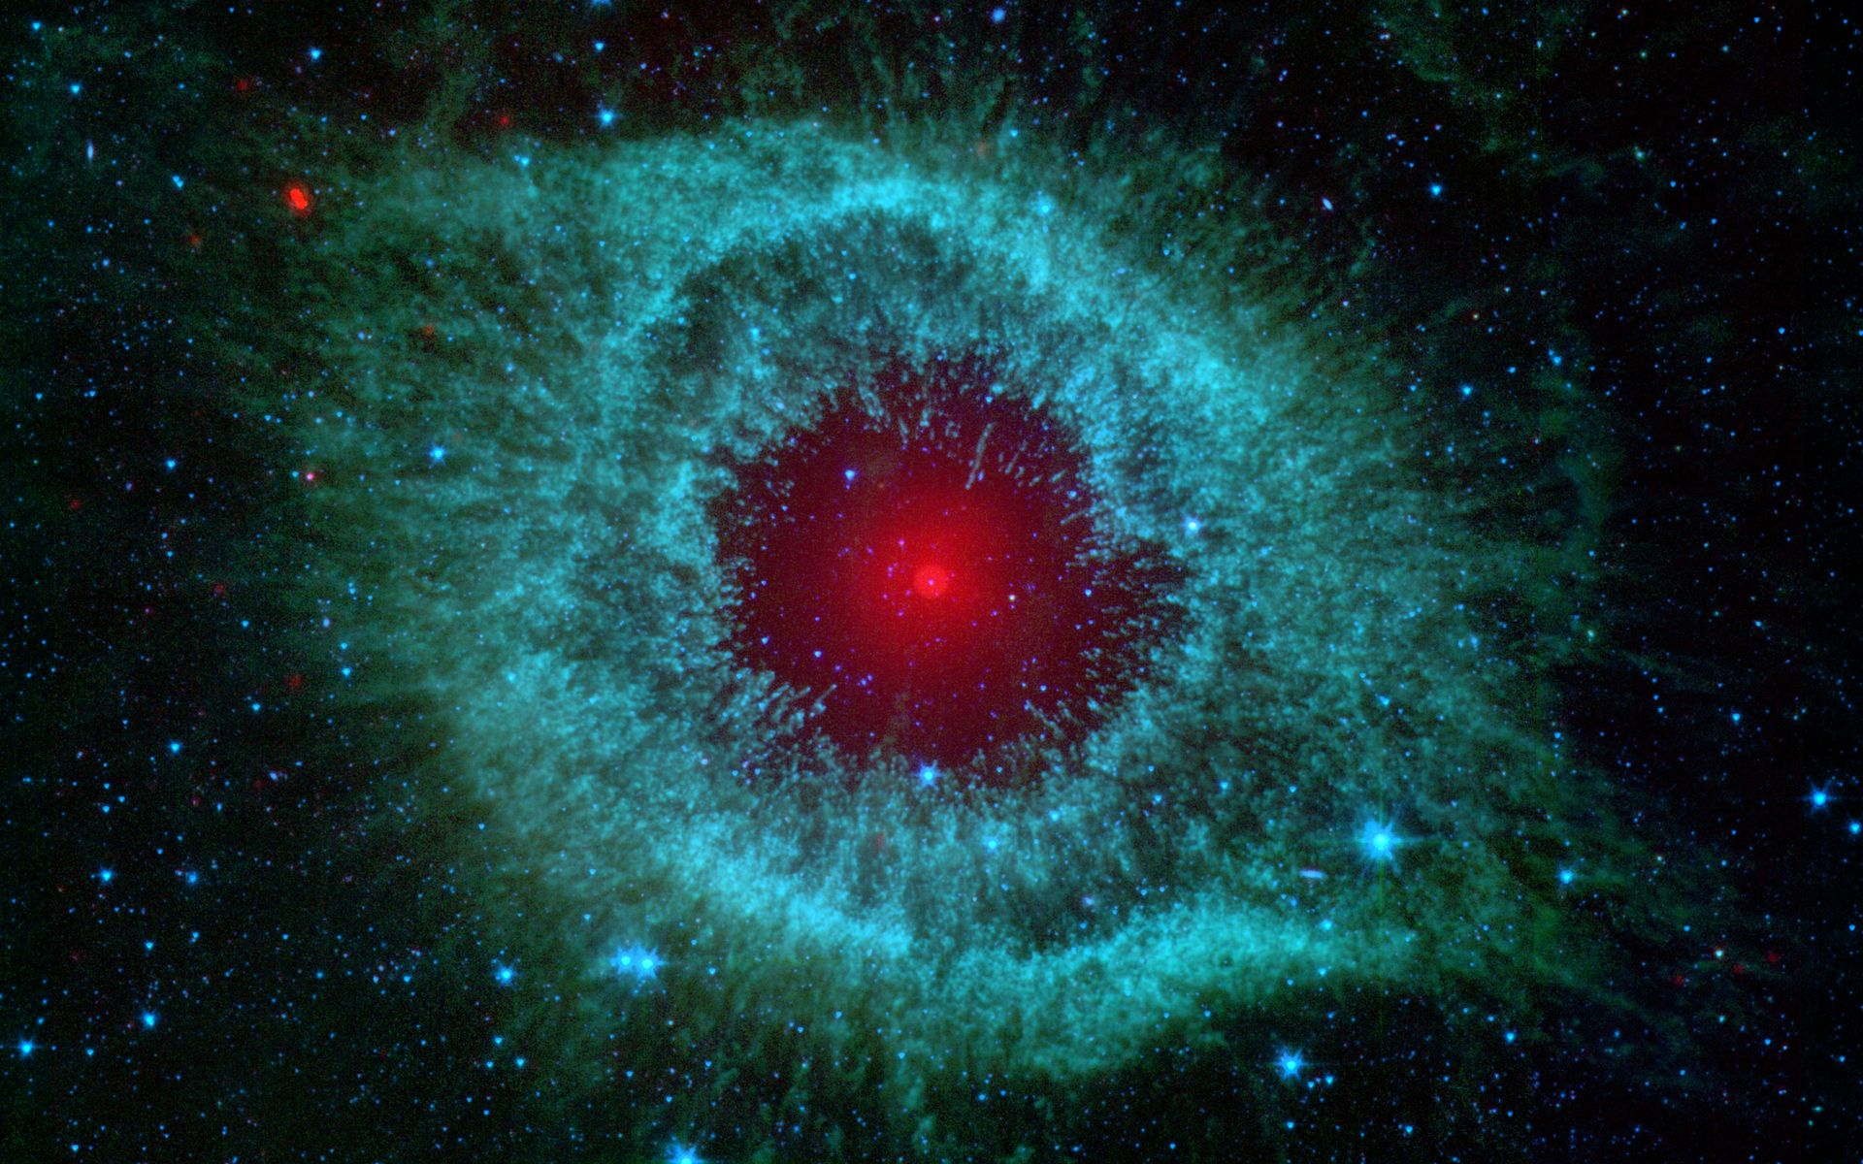
Εκτίμηση και Συμπεράσματα
Παρά τις όλες υποθέσεις που έγιναν(collisionlessly scatter, low density gas clouds) τα αποτελέσματά μας είναι ποιοτικά σωστά και συμπίπτουν με τα πιο προχωρημένα μοντέλα.
Στον μηχανισμό Fermi θεωρούμε μεγάλες διαφορές ταχυτήτων υψωμένες στο τετράγωνο επομένως απαιτείται μεγάλος χρόνος σε σχέση με το DSAM ώστε να φτάσει τις αντίστοιχες ενέργειες.
Σύμφωνα με τον αναλυτικό υπολογισμό για μέγιστες εκρήξεις ο μηχανισμός DSAM μπορεί να εξηγήσει ενέργειες έως και Ζ*10^15 eV.Περίπου στις ίδιες ενέργειες έχει το μέγιστό του και ο μηχανισμός Fermi.
Ο μηχανισμός Fermi απαιτεί πολλές «συγκρούσεις» του σχετικιστικού σωματιδίου με το μη σχετικιστικό.
Γενικά και οι δύο μηχανισμοί εξηγούν την εκθετική μείωση με την ενέργεια των σωματιδίων στο παρατηρούμενο φάσμα.
Ο μηχανισμός DSAM είναι ο πλέον αποδεκτός τρόπος για επιτάχυνση σωματιδίων μεταξύ των 10^9 με 10^15 eV .

Slide 15
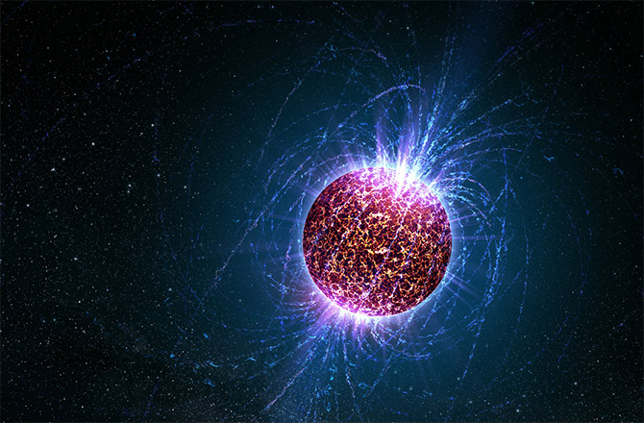
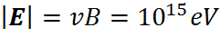
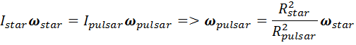
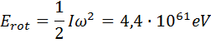
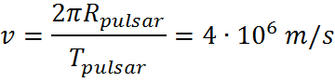
Pulsar-Unipolar Induction
Για Rstar=10⁶ km, Rpulsar=20 km και Tstar=2,5 years Βρίσκουμε Τpulsar=30ms
Για Β_{star}=1000 Gauss B_{pulsar}=2,5*10⁸
Υποθέτουμε ότι κατά την κατάρρευση ενός αστέρα διατηρείται η στροφορμή του:
Η ενέργεια περιστροφής του pulsar είναι:
Η ταχύτητα περιστροφής της επιφάνειας του αστέρα στον ισημερινό:
Αυτό σημαίνει ότι ένα πρωτόνιο κερδίζει 10^15 eV ανά μέτρο. Επομένως μετά από ένα κύκλο μπορεί να φτάσει έως και 10^20 eV φτάνοντας στο range των UHECR.
Τα τελευταία χρόνια υπάρχει διαφωνία για αυτή την τάξη μεγέθους ενέργειας από μεμονωμένα πάλσαρ προτείνοντας ως μέγιστη τιμή τα 10^15 eV

Slide 16
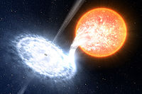
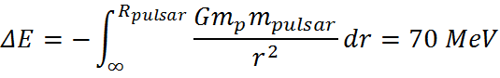
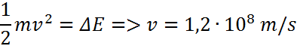
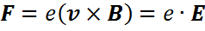
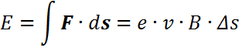
Διπλά συστήματα
Για (v=c, B=10⁶ T, Δs=10⁵ m): E=3*10¹⁹ eV
Κατά την προσαύξηση ύλης από τον αστέρα στον πάλσαρ λόγω βαρυτικής έλξης τα σωματίδια επιταχύνονται σε ενέργειες:
Για m_{pulsar}=2*10³⁰ kg και R_{pulsar}=20 km
Άρα αγγίζει ταχύτητες(χωρίς σχετικιστική διόρθωση):
Αφού πλέον το σωμάτιο κάνει κυκλική κίνηση το μεταβαλλόμενο μαγνητικό πεδίο του πάλσαρ θα παράγει ηλεκτρικό πεδίο μέσω της δύναμης Lorentz επιταχύνοντας το σωματίδιο:
Συμπεραίνουμε ότι τα διπλά συστήματα ως επιταχυντές είναι ένα ενδεχόμενο και για τις UHECR και ακόμη μεγαλύτερες ενέργειες μπορούν να επιτευχθούν αν το εξωτικό μέρος του διπλού συστήματος είναι μελανή οπή.

Slide 17
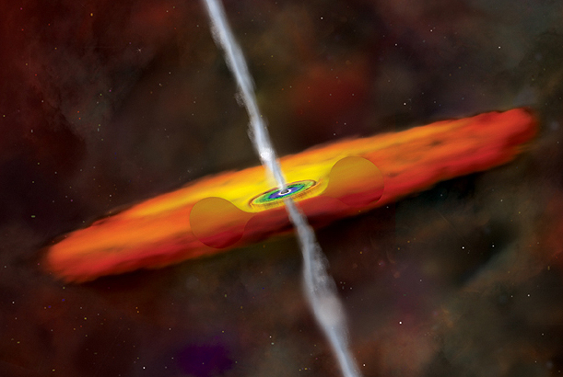
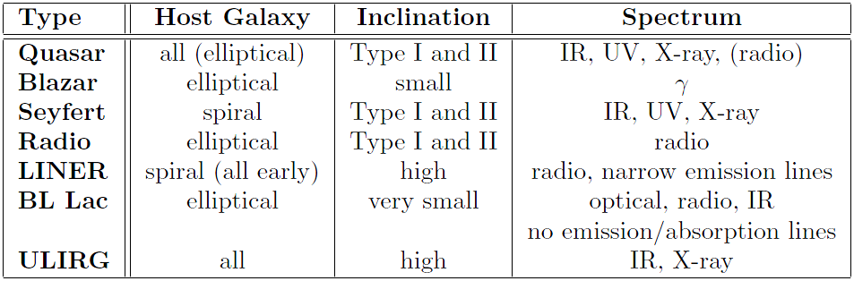
High energies-Jets-GRB’s-AGN
Πλέον σε αυτές τις ενέργειες χρησιμοποιούμε παρόμοιες λογικές η και παραλλαγές των προηγούμενων μηχανισμών.
Οι βασικοί μηχανισμοί τώρα (shock acceleration super Alfvenian waves, unipolar inductor, non relativistic plasma flares) επεκτείνονται σε σχετικιστικές ταχύτητες και με μικρές διαφοροποιήσεις περιγράφουν επαρκώς την επιτάχυνση σε υψηλές ενέργειες. Ωστόσο το πρόβλημα GZKπαραμένει.
Αυτά τα μοντέλα επιδέχονται πάρα πολλές διαφοροποιήσεις κυρίως ανάλογα με τις κατευθύνσεις των ηλεκτρομαγνητικών πεδίων και των κρουστικών κυμάτων.(Cosmic ray shock acceleration in galactic and
extragalactic sources Matthias Vereecken)

Slide 18
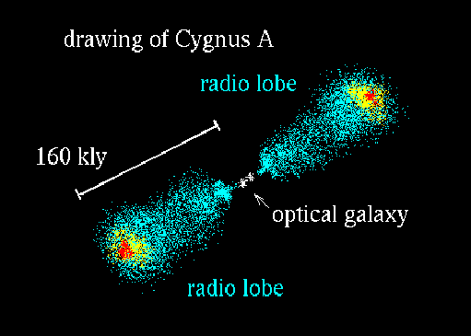
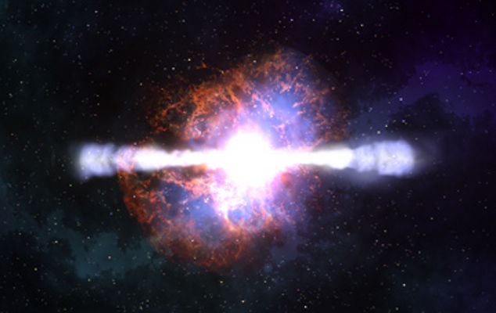
Zevatrons-ZeV(1)
Το πρόβλημα με τα radio jets είναι ότι ακόμα και τα λίγα έως τώρα γνωστά, δεν συμπίπτουν παρατηρησιακά με κοσμικές ακτίνες υψηλών ενεργειών.
Το πρόβλημα με τα burst τέτοιου τύπου είναι ότι δεν υπάρχουν μάλλον αρκετά σε σχετικά κοντινή απόσταση ώστε να δώσουν την «ισοτροπικότητα» που παρατηρούμαι στο φάσμα.
Θεωρούμε αυτή την φορά το κρουστικό κύμα Ultra-relativistic με το παράγοντα Lorentz 100<γ<300. Χρησιμοποιώντας την παρατήρηση για μία τυπική έκρηξη L=10⁴⁵ W υπολογίζεται ότι μπορούν να επιταχυνθούν πρωτόνια έως 300 EeV. To κύμα μπορεί να συνοδεύεται από GRB η από κάποιο radio jet.

Slide 19
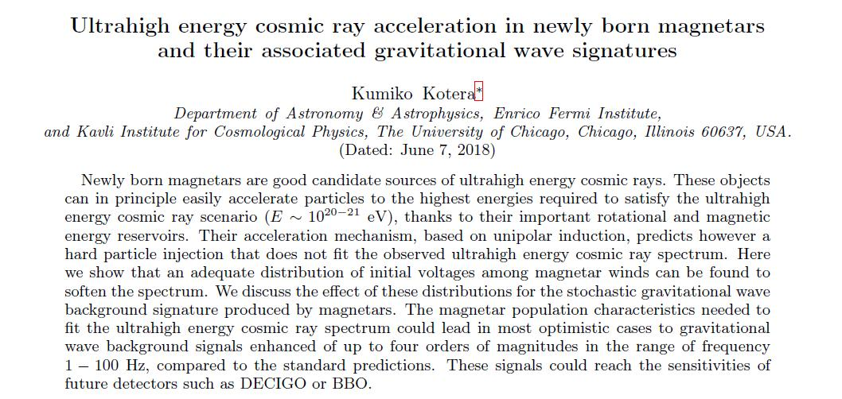
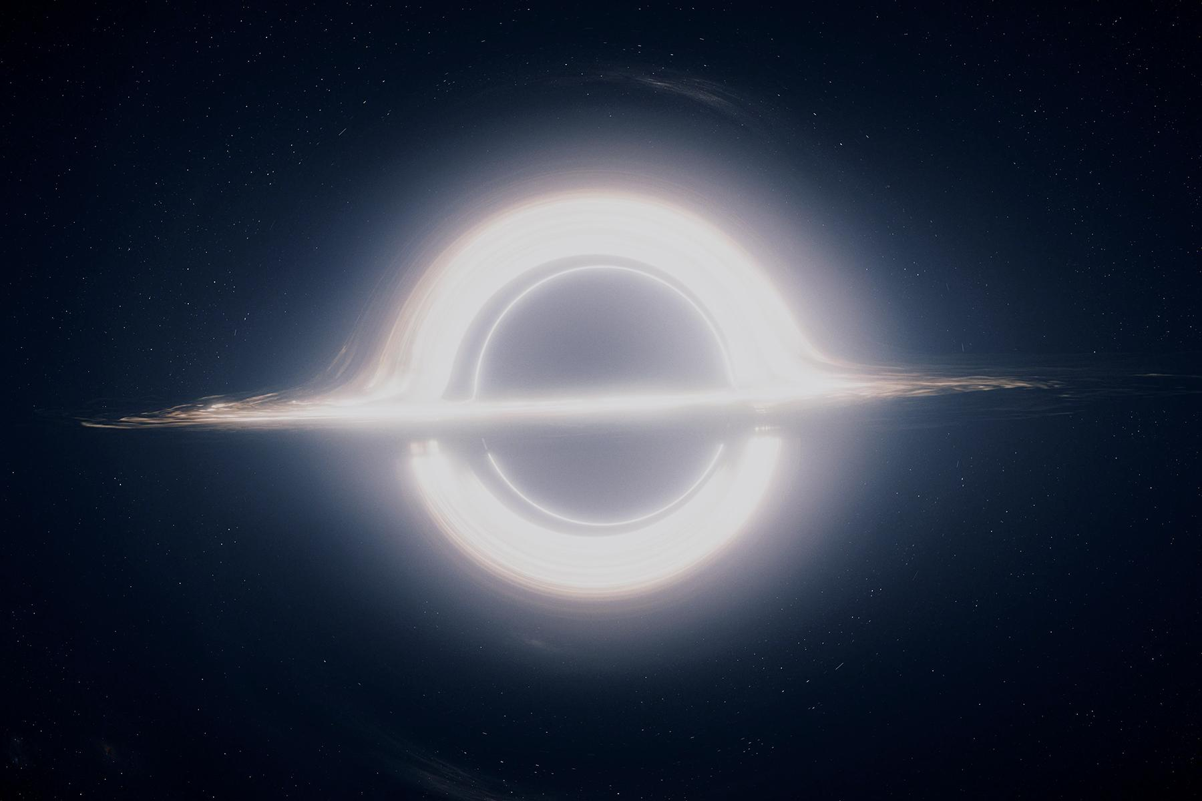
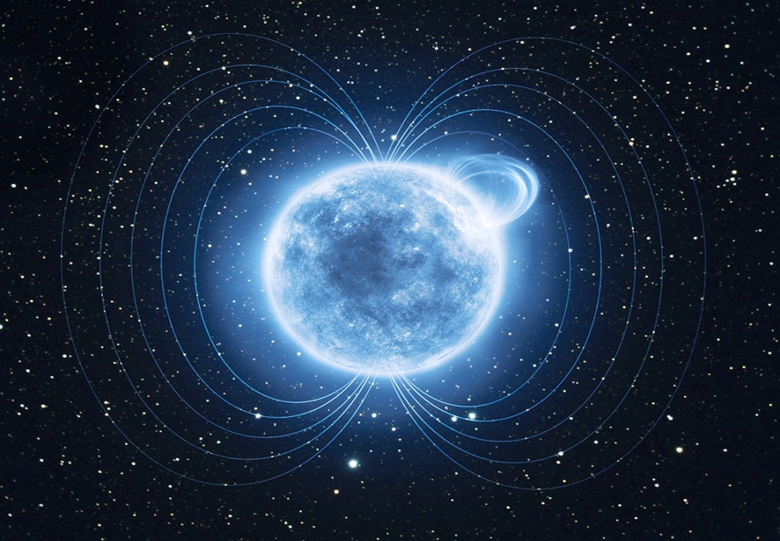
Zevatrons-ZeV(2)
Οι διαφορές δυναμικού(Βαρυτικό ή ηλεκτρομαγνητικό) σε αυτό το μοντέλο είναι τεράστιες με αποτέλεσμα να χρειάζεται εξεραιτικά ασθενή MBR.
Επιστρέφοντας στο μοντέλο των Pulsar αναφέρουμε την ειδική περίπτωση των magnetars οι οποίοι είναι νέοι αστέρες με πολύ ισχυρό μαγνητικό πεδίο, καθώς και την υπόθεση ότι στα προηγούμενα μοντέλα (Unipolar Induction,Binaries) θα μπορούσε στην θέση του αστέρα νετρονίων να βρίσκεται μία υπερμεγέθης μελανή οπή.
Όπως τονίστηκε και πριν δύσκολα θα λειτουργήσει ως εξωγαλαξιακή πηγή.

Slide 20
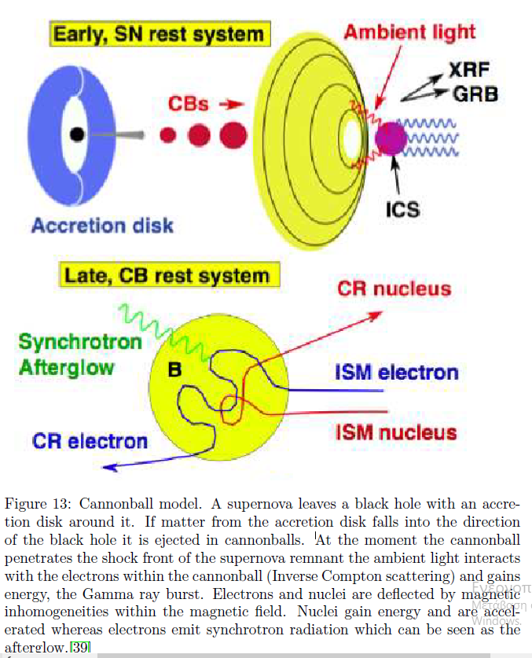
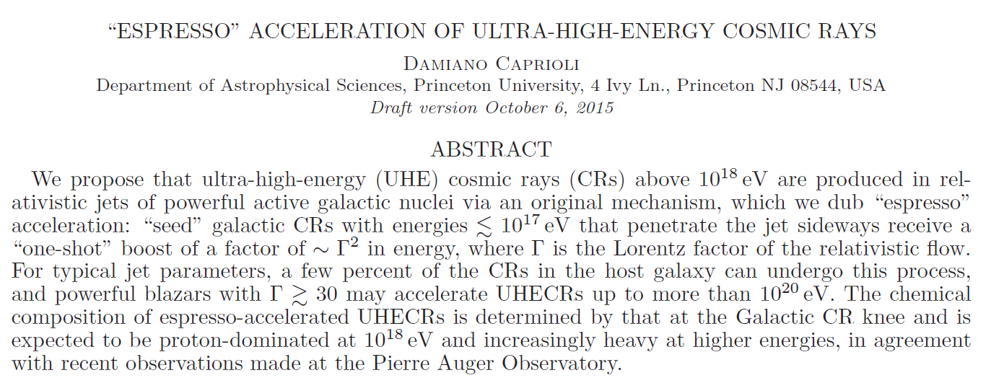
Άλλοι μηχανισμοί
Παραλλαγές του DSAM(Parallel shocks, Oblique shocks) Ref: Cosmic ray shock acceleration in galactic and extragalactic sources Matthias Vereecken.
Espresso mechanism
Cannonball Mechanism

Slide 21
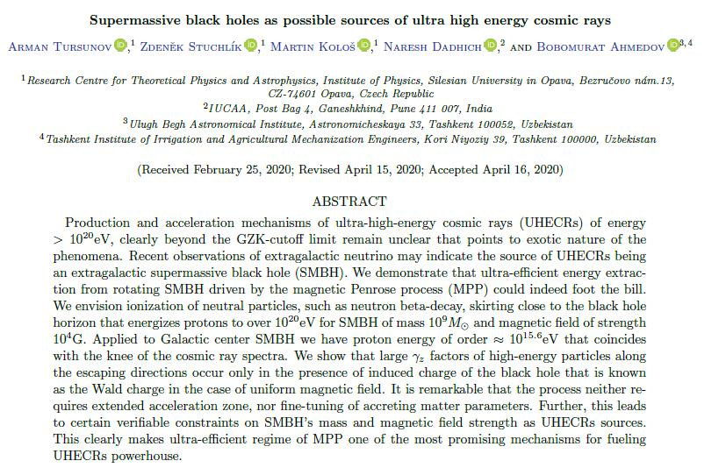
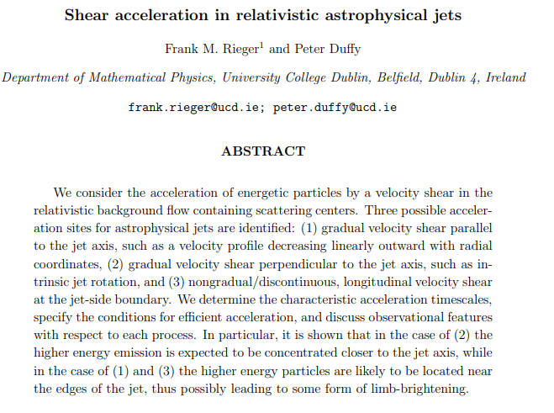
Άλλοι μηχανισμοί(2)
Μαγνητικός μηχανισμός Penrose
Shear acceleration

Slide 22
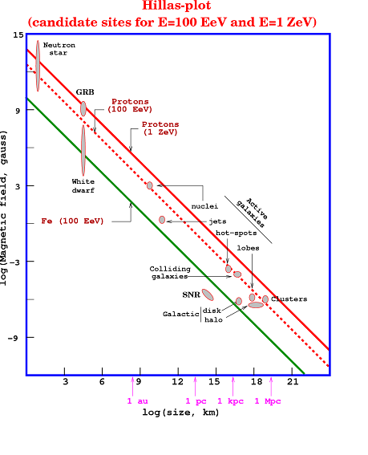

Slide 23
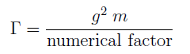
Beyond SM/Top-Down Scenarios/TD’s/Solitons
Monopoles
Cosmic Strings(μονοδιάστατες γραμμές)
Domain Walls(δισδιάστατη μεμβράνη)
Textures (non localized unstable particles)
Skyrmions(superposition of baryon states )
Extra dimensions
Dark Matter Decay(Holeums,micro black holes)
Unified description for the quantum decay:

Slide 24
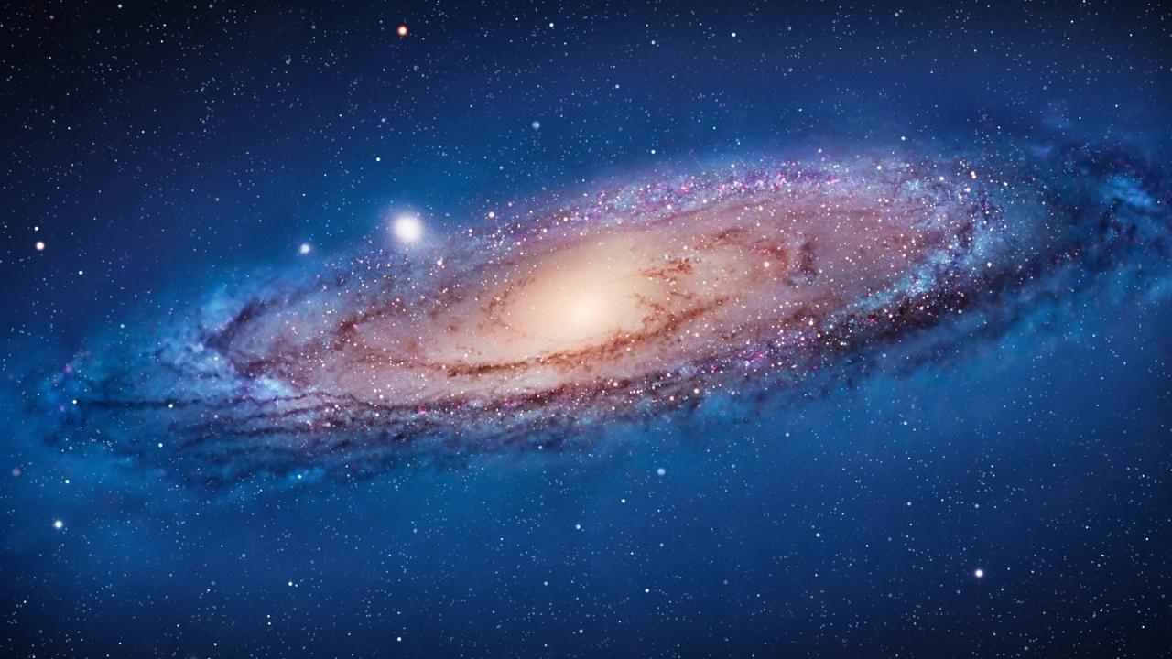
Συμπεράσματα
Μέχρι την τάξη του 10¹⁶ eV έχουμε καλή εικόνα για τους πιθανούς μηχανισμούς επιτάχυνσης με επικρατέστερο τον DSAM.
Στις αμέσως μεγαλύτερες ενέργειες υπάρχουν πολλά πιθανά σενάρια με τις πηγές να είναι κυρίως εξωγαλαξιακές.
Το πρόβλημα με τις UHECR είναι κυρίως το όριο GZK καθώς υπάρχουν μηχανισμοί που δεν έχουν κάποιο ανώτατο διακριτό όριο.
Το θέμα της προέλευσης και της επιτάχυνσης των κοσμικών ακτίνων σε υψηλές ενέργειες είναι ανοικτό και έχει χώρο για νέα φυσική αλλά και μεγάλα πειράματα και παρατηρήσεις, με αποτέλεσμα να συνεχίσει να ερευνάται διαρκώς.

Slide 25
Βιβλιογραφία
Claus Grupen/Astroparticle Physics
Α.Λιόλιος/Εισαγωγή στις Κοσμικές Ακτίνες
Lorenzo van Eijsden/Cosmic Rays
Richard Wielebinski/The Characteristics of Pulsars
Sarah Schmetkamp/ Analysis of possible sources and acceleration mechanisms of ultra high energy cosmic rays
Vega,Sanchez/Extreme Energy Cosmic Rays:BUvTD
R.D.Blandford/Acceleration of UHECR

